Slide 1
Určete označené struktury

Slide 2
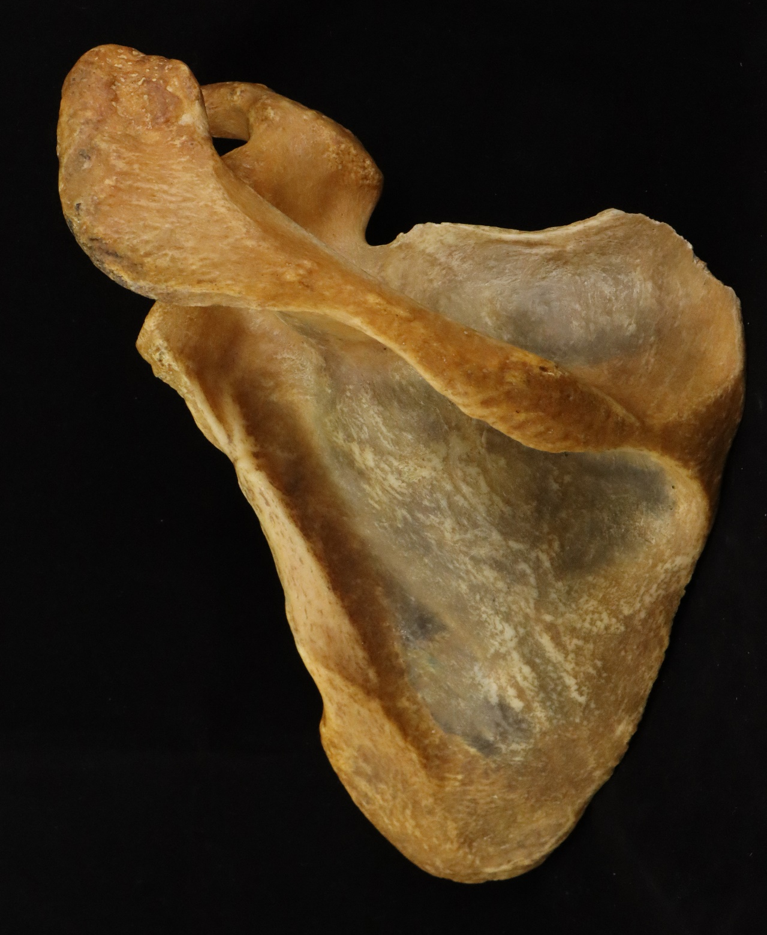
A
B
1

Slide 3
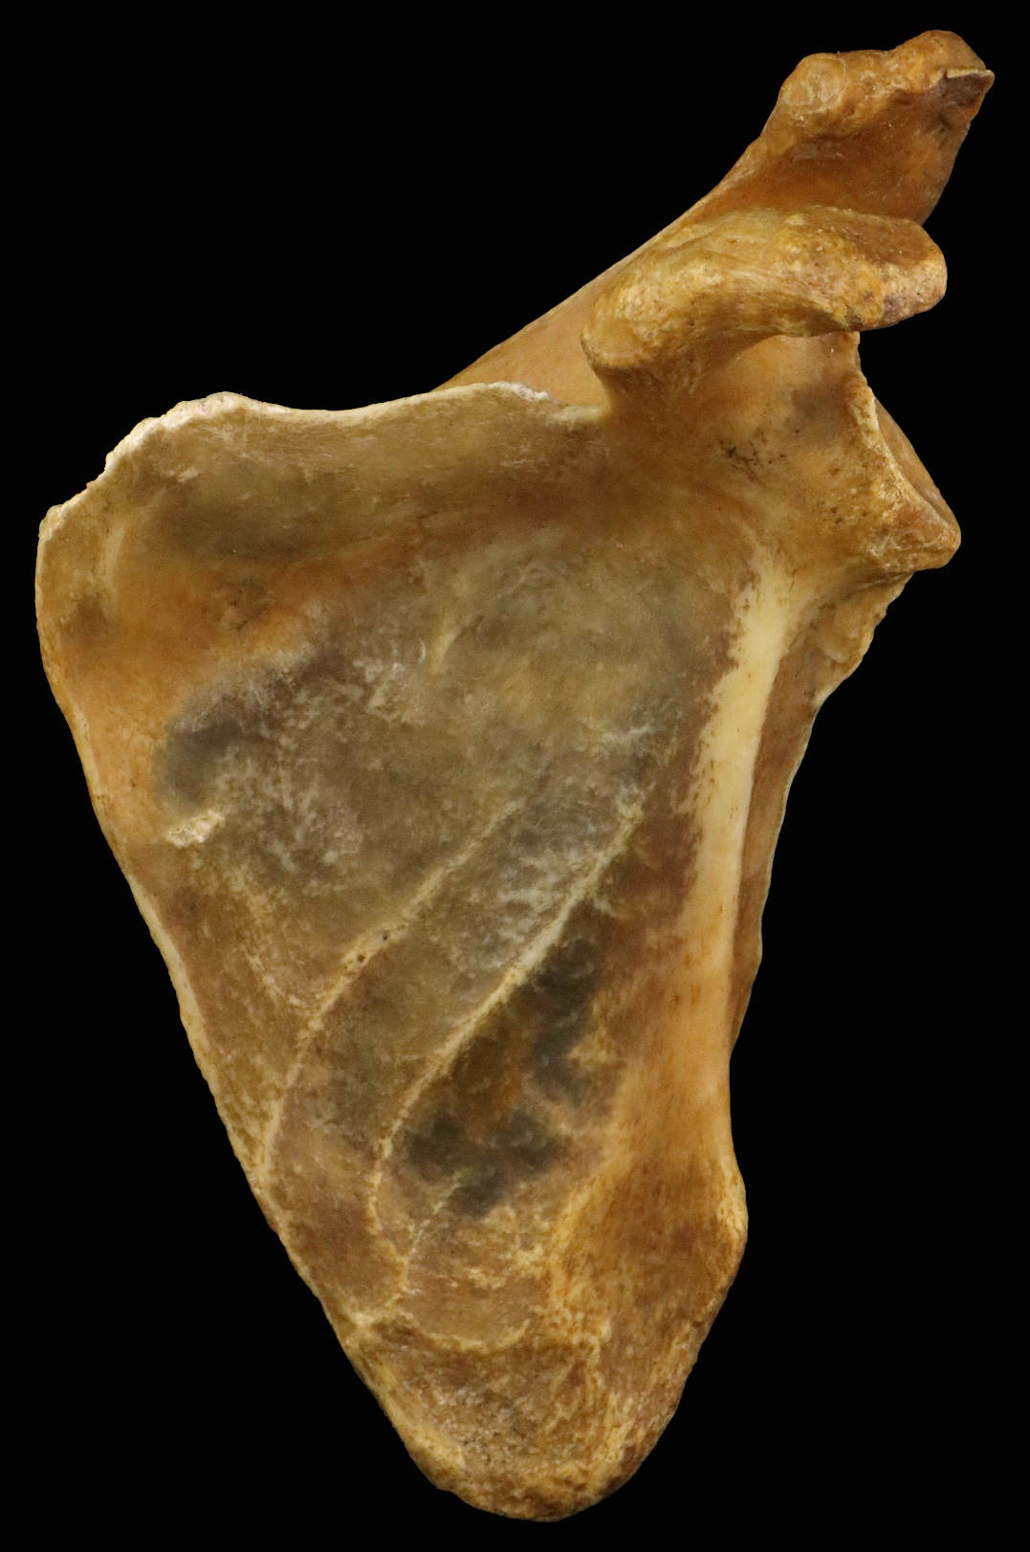
B
A
2

Slide 4
A
B
3

Slide 5
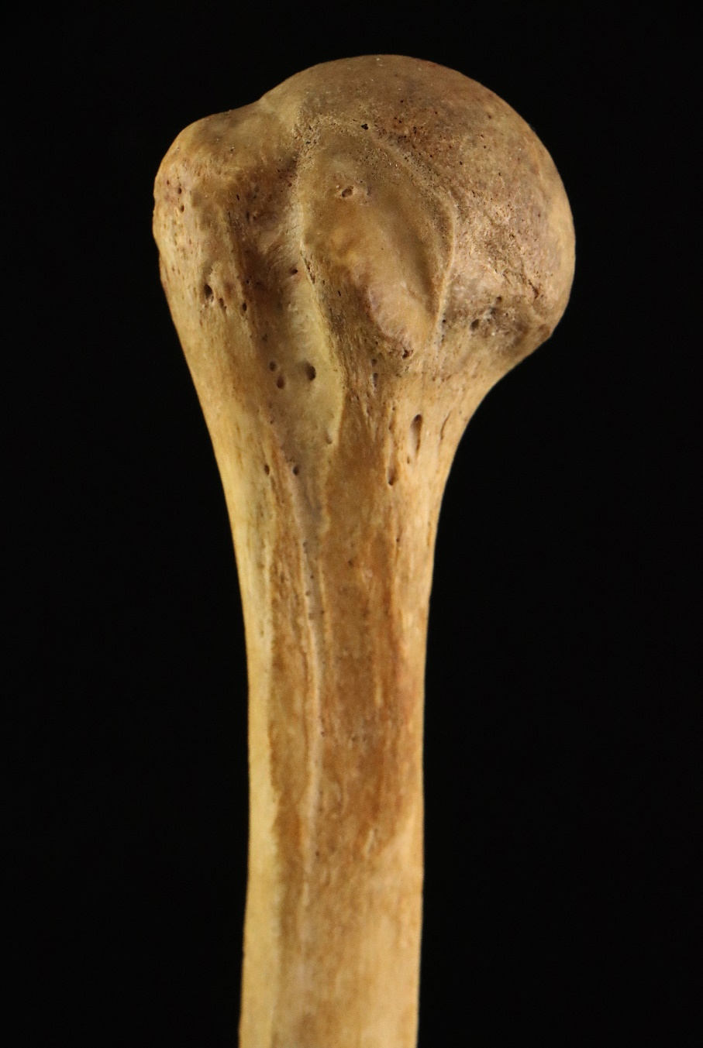
B
A
4

Slide 6
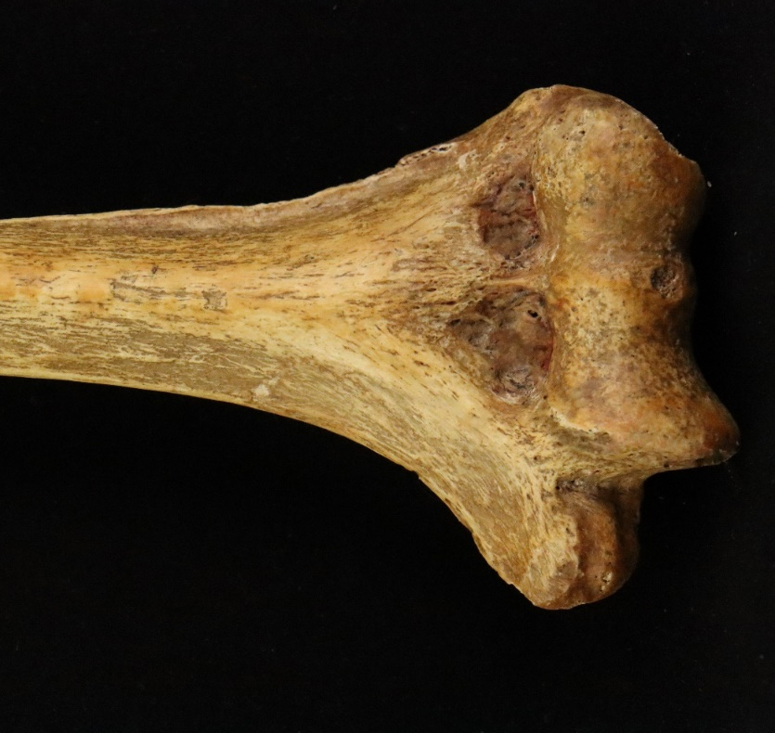
A
B
5

Slide 7
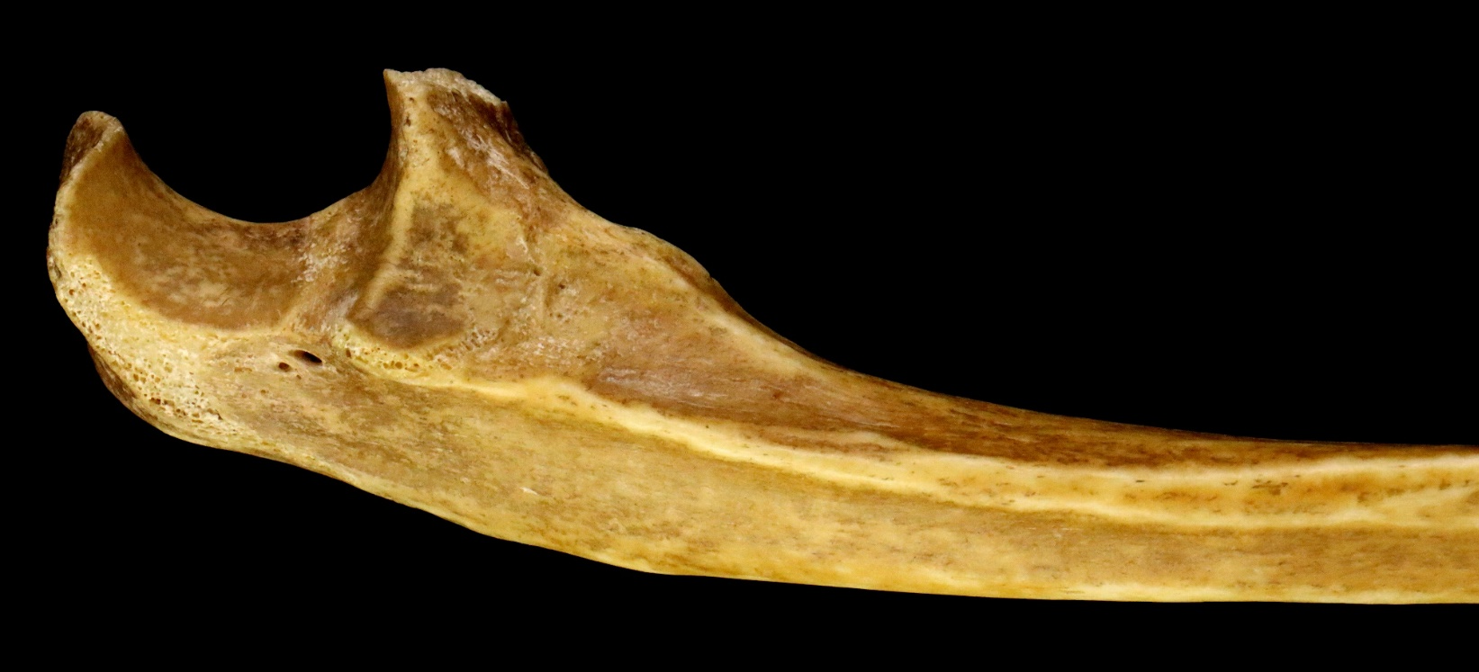
B
A
6

Slide 8
A
B
7

Slide 9
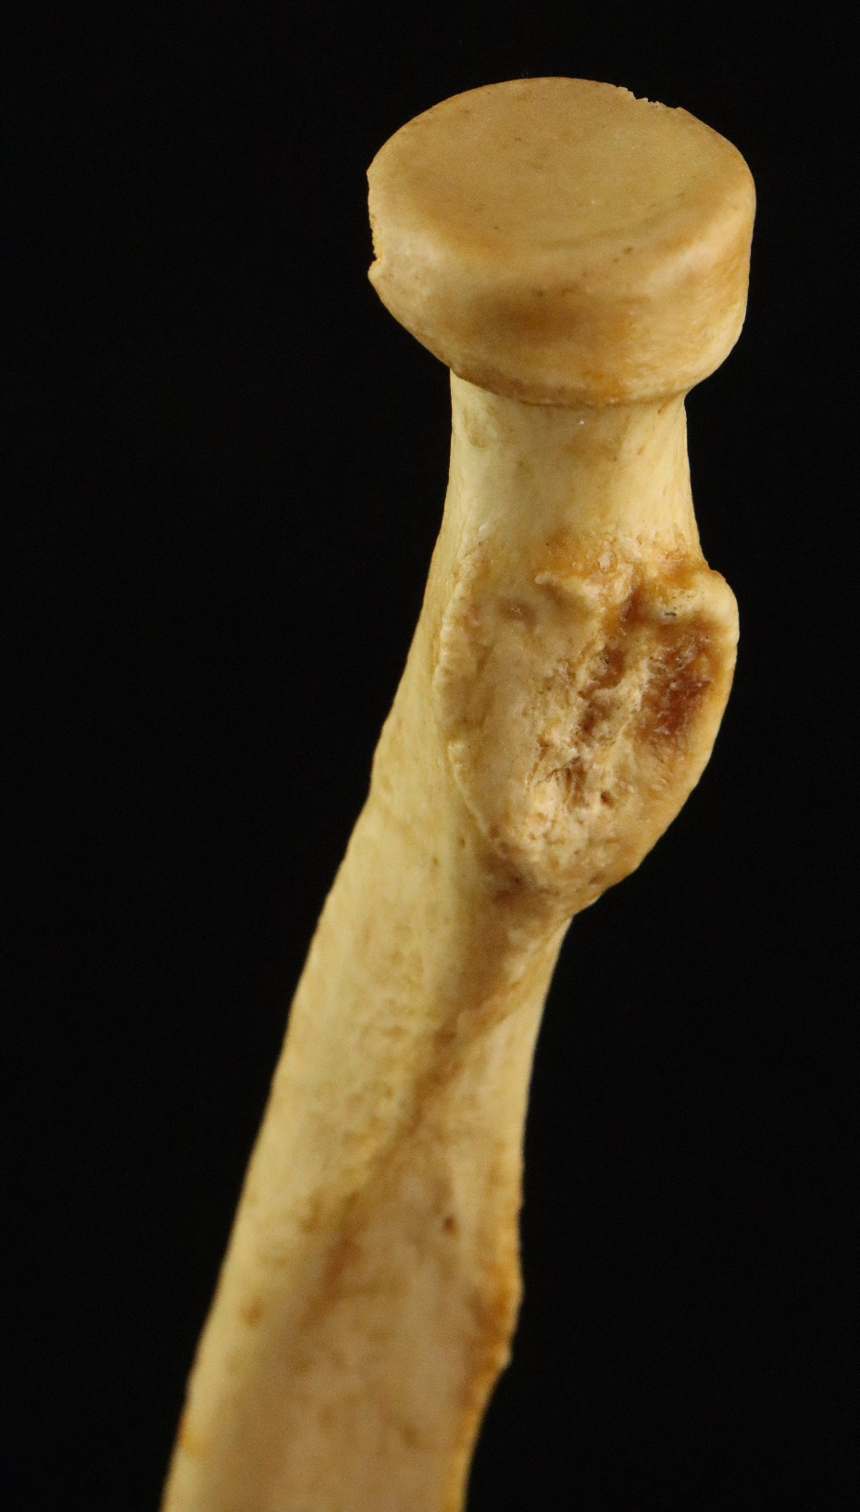
B
A
8

Slide 10
A
B
9

Slide 11
10
A
B

